Slide 1


2019

Slide 2

PLC 175, DE 2017
Regulamenta a Profissão de Leiloeiro Público Oficial
ABRAGES E AS GESTORAS
É a primeira entidade representativa das empresas gestoras de leilões judiciais e extrajudiciais.
A ABRAGES DEFENDE A PRESENÇA DO LEILOEIRO EM TODOS OS LEILÕES.
As Gestoras são entidades que surgiram no Brasil para auxiliar e prestar serviço ao leiloeiro público oficial, disponibilizando robustas plataformas eletrônicas por meio dos quais o leiloeiro capta os lances eletrônicos em substituição ou em concomitância ao leilão presencial. Estas plataformas eletrônicas viabilizam também uma ampla divulgação em âmbito nacional e internacional do bem a ser leiloado, aumentando a disputa e a chance de venda do bem.
- Este processo traz para o Poder Judiciário Brasileiro celeridade haja vista que a ampla visibilidade do leilão gera um índice muito alto de leilões positivos e de acordos antes mesmo da realização do leilão, fazendo com que o processo seja encerrado por acordo ou pelo leilão positivo.
Cerca de 60% dos bens que são levados a leilão por uma plataforma tecnológica com ampla divulgação nacional e internacional são sustados antecipadamente ao leilão em virtude do acordo feito entre as partes. Isto ocorre pelo medo da venda efetiva do bem. Com o acordo o processo se encerra e agiliza o Poder Judiciário diminuindo o CUSTO BRASIL.
As gestoras em conjunto com os leiloeiros garantem a ampla divulgação, segurança, celeridade e resultado positivo dos leilões, oferecendo ainda, outros serviços como estrutura jurídica operacional, viabilizando o atendimento do Poder Judiciário, Ministério Público, Órgãos Públicos e empresas.
- A nomeação das gestoras em conjunto com os leiloeiros já é hoje uma prática muito difundida e usada pelo Judiciário brasileiro em virtude do aumento expressivo no encerramento de processos judiciais. Acabar com as Gestoras seria um verdadeiro RETROCESSO.
Notes:
O

Slide 3
PLC 175, DE 2017
Regulamenta a Profissão de Leiloeiro Público Oficial
REGULAMENTAÇÃO
Decreto nº 21.981/32 – LEI ANTIGA SOBRE O LEILOEIRO OFICIAL
LEILÃO ELETRÔNICO OBRIGATÓRIO
Hoje as gestoras da ABRAGES atuam sempre em conjunto com o Leiloeiro Oficial, seguindo os Regulamentos dos Tribunais, a Resolução do CNJ e o Código de Processo Civil que torna obrigatório o leilão eletrônico e cria a gestora para prestar serviços para eles.
Provimento 1625/09 – TJSP.
Resolução CNJ 236/16.
Código Processo Civil – Art. 882
NOVO PROJETO PLC 175/17 – NÃO REFLETE A REAL NECESSIDADE DO MERCADO, DO JUDICIÁRIO E A TECNOLOGIA ATUAL. EXTINGUE COM AS GESTORAS E COM A TRANSPARÊNCIA NA DIVULGAÇÃO EM ÂMBITO NACIONAL TRAZENDO GRANDE PREJUÍZO EM ESPECIAL PARA O PODER JUDICIÁRIO DIFICULTANDO A DIVULGAÇÃO AMPLA E IRRESTRITA DO BEM QUE PRECISA SER VENDIDO – CASO BOI GORDO.

Slide 4
PLC 175, DE 2017
Regulamenta a Profissão de Leiloeiro Público Oficial
AS GESTORAS DE LEILÕES JUDICIAIS E EXTRAJUDICIAIS
São empresas que prestam serviços auxiliares aos leiloeiros públicos oficiais e empregam milhares de pessoas em todo o Brasil.
Executam atividades acessórias de apoio, segurança e incremento aos leilões.
Os serviços das Gestoras garantem transparência, rapidez e ampla divulgação dos bens em âmbito nacional e internacional.
Utilizam robustas plataformas eletrônicas para auxiliar o leiloeiro oficial na execução dos leilões eletrônicos.
Suprem necessidades tecnológicas e viabilizam menores investimentos e custos financeiros para os leiloeiros oficiais (maior escala dos serviços).
Auxiliam na divulgação dos leilões a um maior número de interessados.
As gestoras em nenhuma hipótese substituem o papel do leiloeiro público oficial.
Os Leiloeiros não são obrigados a contratarem os serviços das gestoras.
TODAS AS GESTORAS DA AGRAGES SEMPRE ATUARAM E ATUAM EM CONJUNTO COM DIVERSOS LEILOEIROS.

Slide 5
PLC 175/17 – ITENS QUE TRAZEM RETROCESSO PARA O BRASIL
O LEILOEIRO EXERCERÁ SUA PROFISSÃO SOMENTE NO ESTADO DA JUNTA COMERCIAL QUE O MATRICULOU;
OS BENS SERÃO LEILOADOS POR LEILOEIRO MATRICULADO NO ESTADO ONDE SE ENCONTRAM LOCALIZADOS E ISTO REDUZ A LIBERDADE DO PODER JUDICIÁRIO;
NÃO SERÁ PERMITIDA A MATRÍCULA EM MAIS DE UM ESTADO;
O LEILOEIRO NÃO PODERÁ NO EXERCÍCIO DO OFÍCIO UTILIZAR-SE DO NOME FANTASIA E FAZER USO DE MARCAS, LOGOTIPOS E DEMAIS SÍMBOLOS PRÓPRIOS DA ATIVIDADE EMPRESARIAL;
O NOME DE DOMÍNIO UTILIZADO PELO LEILOEIRO PARA O LEILÃO ELETRÔNICO NA INTERNET, SERÁ REGISTRDO SOMENTE SOB A TITULARIDADE DIRETA E DEVE CONTER A EXPRESSÃO QUE FAÇA REFERÊNCIA À SUA PESSOA;
PROIBIÇÃO DE UTILIZAÇÃO DE LOGOMARCA DE PRESTADOR DE SERVIÇO/GESTORA DIMINUI A AMPLITUDE DE DIVULGAÇÃO E A TRANSPARÊNCIA QUE TROUXE O LEILÃO ELETRÔNICO;

Slide 6
PRINCIPAIS IRREGULARIDADES/ INCONSTITUCIONALIDADES DO PLC 175/17
VIOLAÇÃO A LIVRE INICIATIVA do artigo 27 da CF, ao inviabilizar atividades das empresas gestoras ativas;
VIOLAÇÃO AO PRINCÍPIO DA LIVRE CONCORRÊNCIA;
AUMENTA O CUSTO BRASIL, tornando a justiça e os leilões morosos;
VERTICALIZA a execução dos leilões criando um CARTÓRIO na mão do leiloeiro que terá que executar atividades como criação de tecnologia de alta performance e marketing em âmbito nacional;
HORIZONTALMETE, entre os leiloeiros RESTRINGE O MERCADO, pois demandará grande capital individual para adequação às exigências tecnológicas atuais;
CRIA UM CARTÓRIO E UM MONOPÓLIO;
AUMENTA O DESEMPREGO E REDUZ O EMPREENDEDORISMO;

Slide 7






BENEFÍCIOS
Plataforma de leilões eletrônicos com tecnologia de última geração.
Banco de Dados de compradores cadastrados com interesse em todos os tipos de ativos.
Transparência, segurança e credibilidade.
Time de marketing especializado na divulgação dos leilões.
Possui grande audiência no mercado.
Ferramenta já habilitada e bastante conhecida em vários tribunais.
Ações

Slide 8

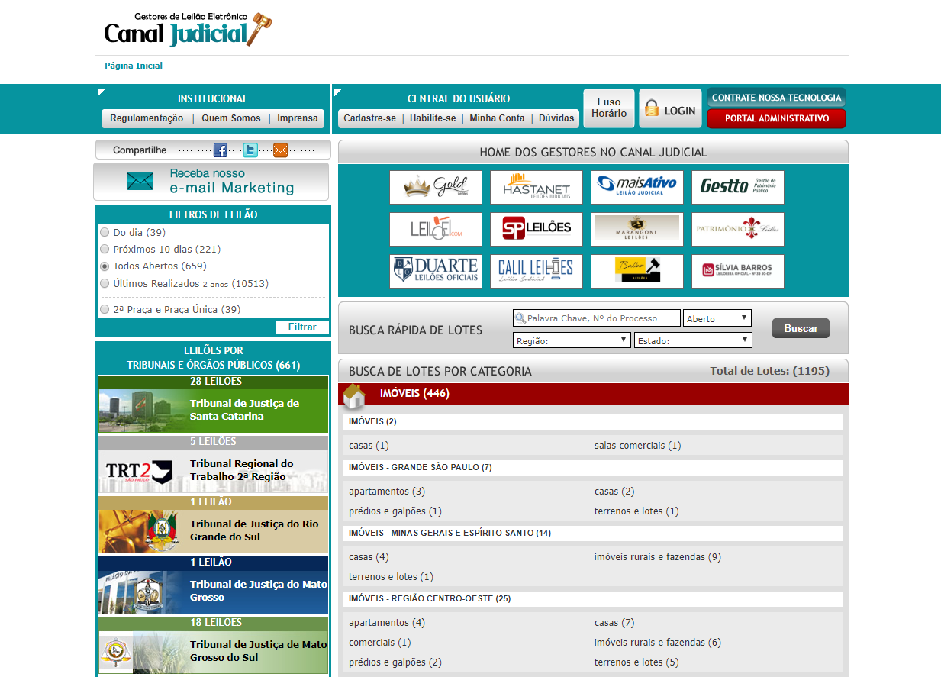

Slide 9


Atualmente temos 242 gestoras/ leiloeiros cadastradas só no Tribunal de Justiça do Estado de São Paulo.
7.200
EMPREGOS
242
GESTORAS/LEILOEIROS
240 x 30 = 7.200
7.200 x 27= 195.000
195.000
EMPREGOS
Hoje somente em 14 gestoras em conjunto com mais de 40 leiloeiros temos mais de 10.000 empregos diretos e indiretos.
6.500
EMPRESAS

Slide 10
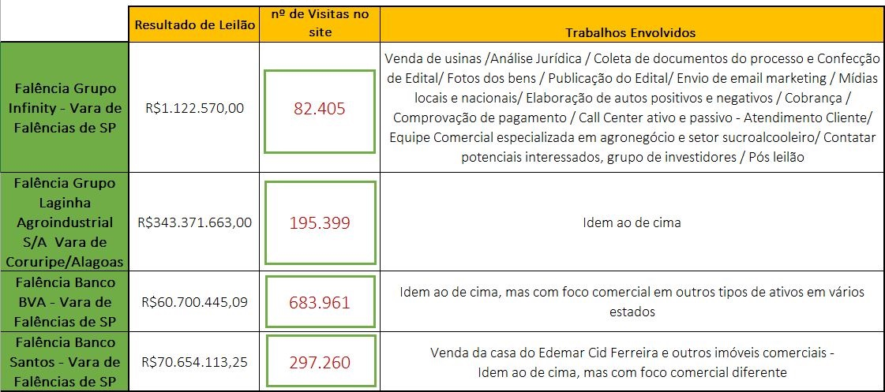
FALÊNCIAS
O trabalho conjunto dos Leiloeiros, Gestoras, Ministério Público, Poder Judiciário, e Administrador Judicial trouxeram BENEFÍCIOS SOCIAIS, AMBIENTAIS, PROCESSUAIS.

Slide 11














TRIBUNAIS
Atualmente diversos tribunais já se utilizam da figura do gestor em conjunto com o leiloeiro.
TJSP
TJMT
TJMS
TJSC
TJDFT
TJPR
TJERJ
TJES
TJPE
TRT2
TRT12
TRT15
TRF1
TRF4

Slide 12












GESTORAS
Mais de 10.000 empregos

Slide 13

Contato
11- 2665.9200
contato@abrages.com.br
www.abrages.com.br
Rua: Helena, 235 4º andar – CEP: 04552-050
São Paulo. SP . Brasil

